Slide 1
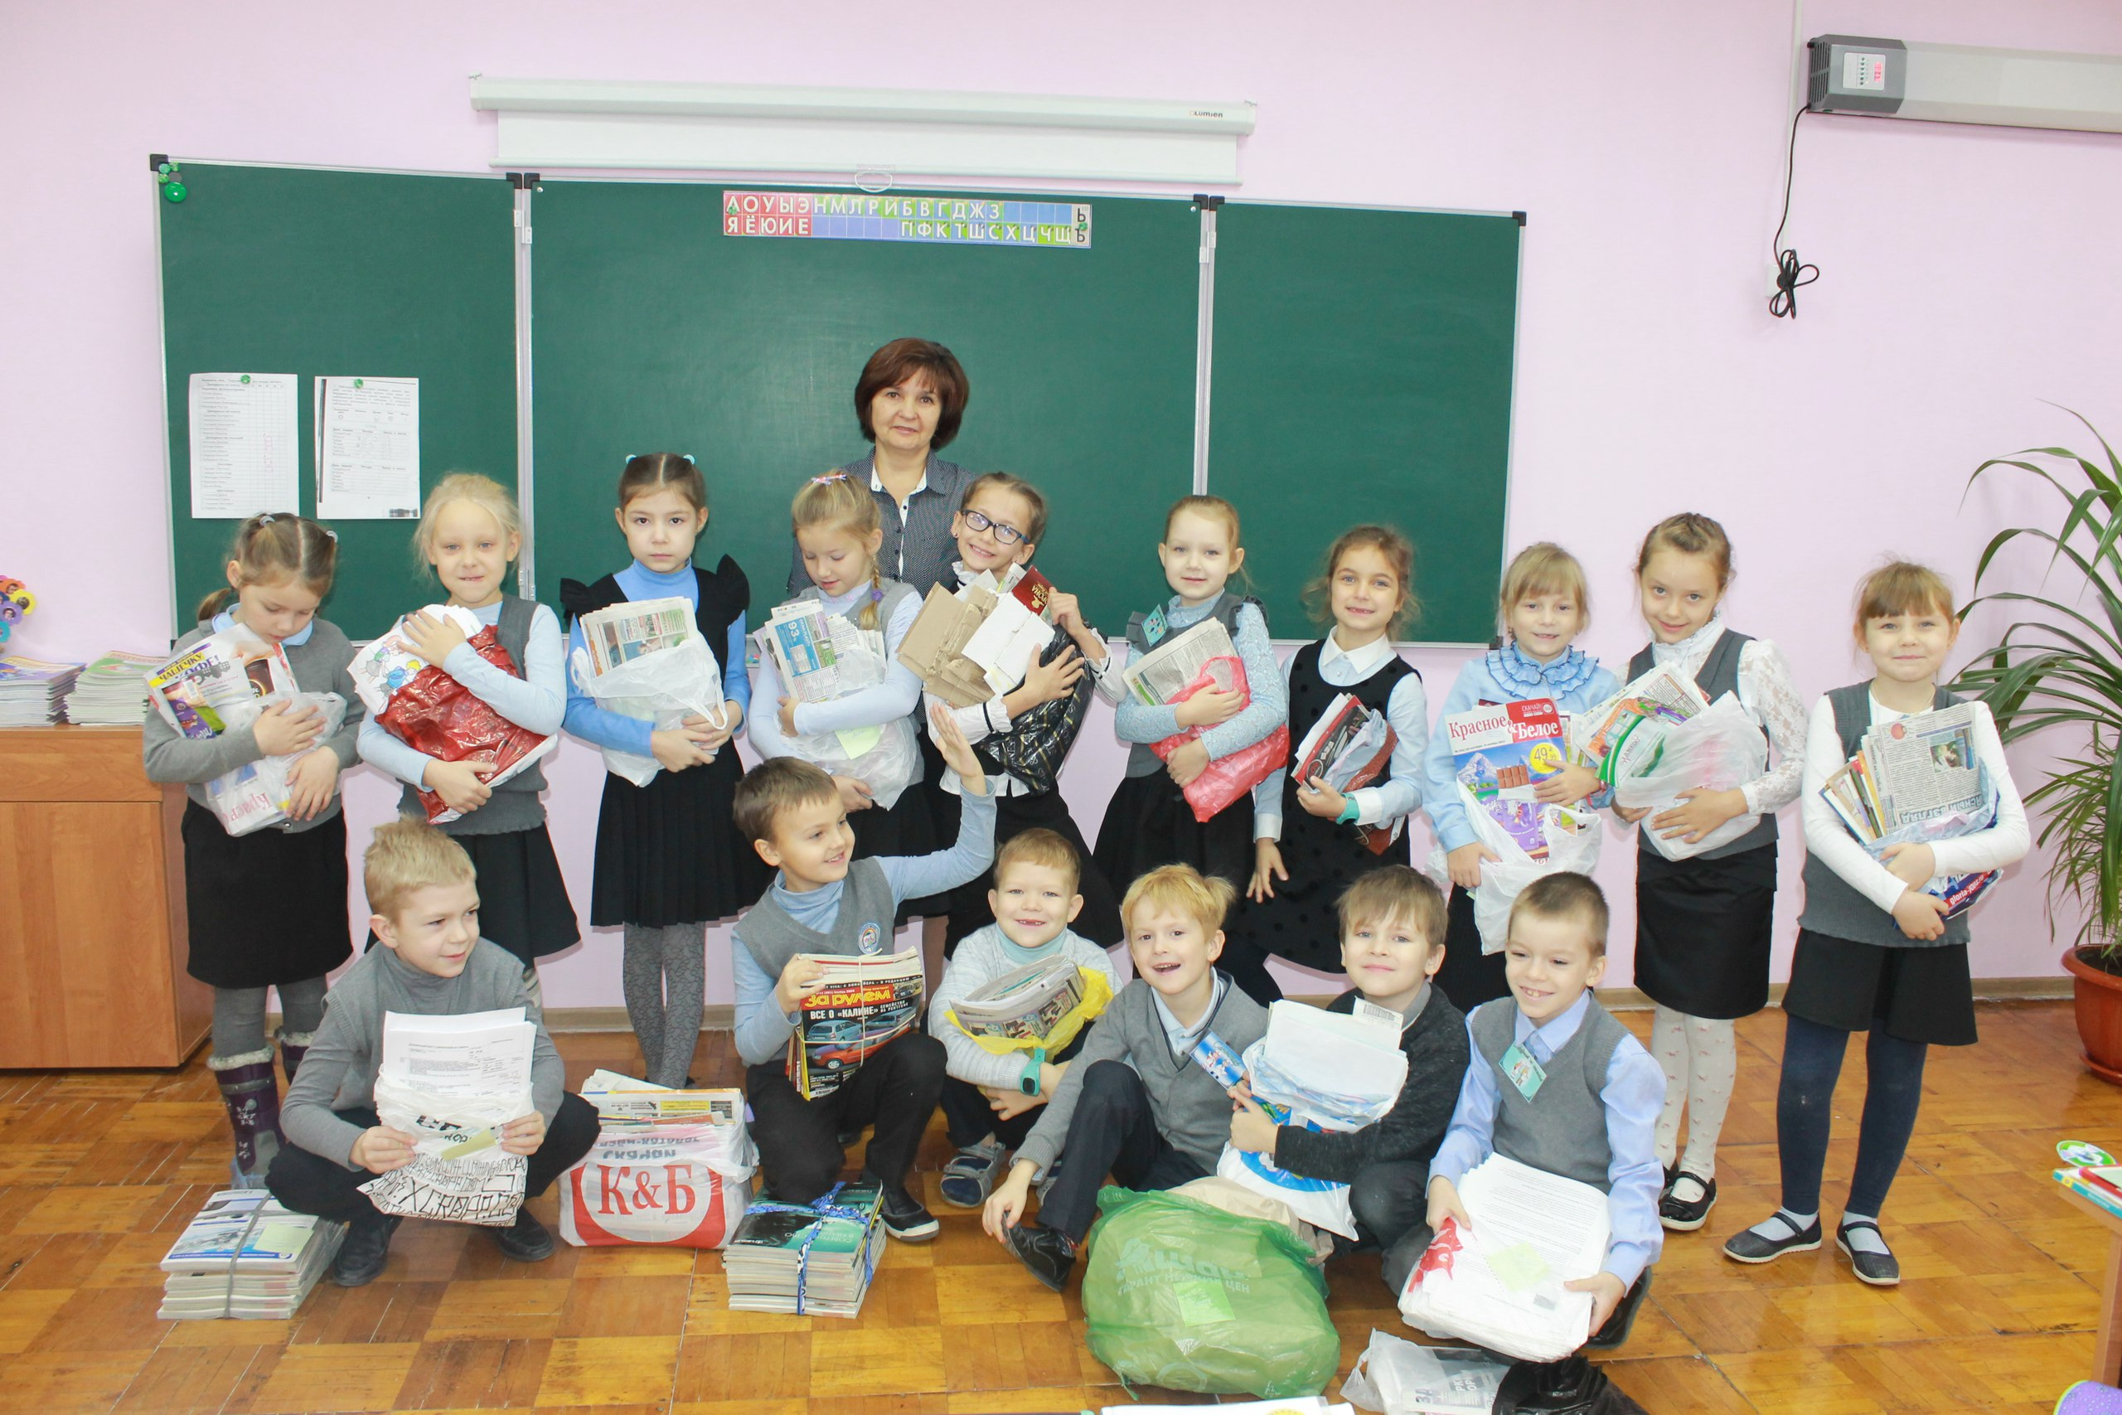
Этап 1:Собираем фото

Slide 2
Этап 2: Вырезаем фото

Slide 3
Этап 3:Наклеиваем на ватман

